Slide 1
Город Сургут
На берегах Оби широкой, затерянный среди болот, Осколком рани синеокой возник мой город и живет.

Slide 2
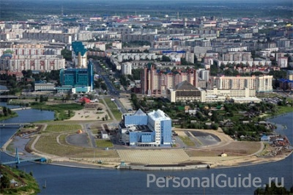
Сургут — город в России, административный центр Сургутского района Ханты-Мансийского автономного округа. Железнодорожная станция, порт на правом берегу Оби.
Население 308 500 жителей.
Мэр города — Попов Дмитрий Валерьевич

Slide 3
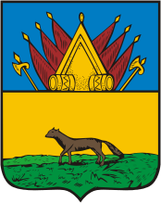
Герб сургута
Герб Сургута утверждён 17 марта 1785 года.
Современный герб Сургута, «в золотом поле — чёрная с серебряным концом хвоста лисица, идущая по лазоревой земле», утверждён 20 ноября 2003 года решением городской.

Slide 4
История Сургута
Город Сургут является одним из старейших сибирских городов. Основан по наказу царя Фёдора Иоанновича, данному 19 февраля 1594 воеводе князю Фёдору Борятинскому и письменному голове Владимиру Оничкову. Сургут был основан 4 людьми: воеводой, священником, купцом и охотником. Сегодня на центральной улице города стоит замечательный памятник основателям города. Название города по одной из версий происходит от слов ханты «Сур»(рыба) и «гут»(яма). По другой же версии, в переводе с хантыйского «сургут» — «рыбное место». Исторически город стоит на берегу великой сибирской реки — Оби, в ее среднем течении.

Slide 5
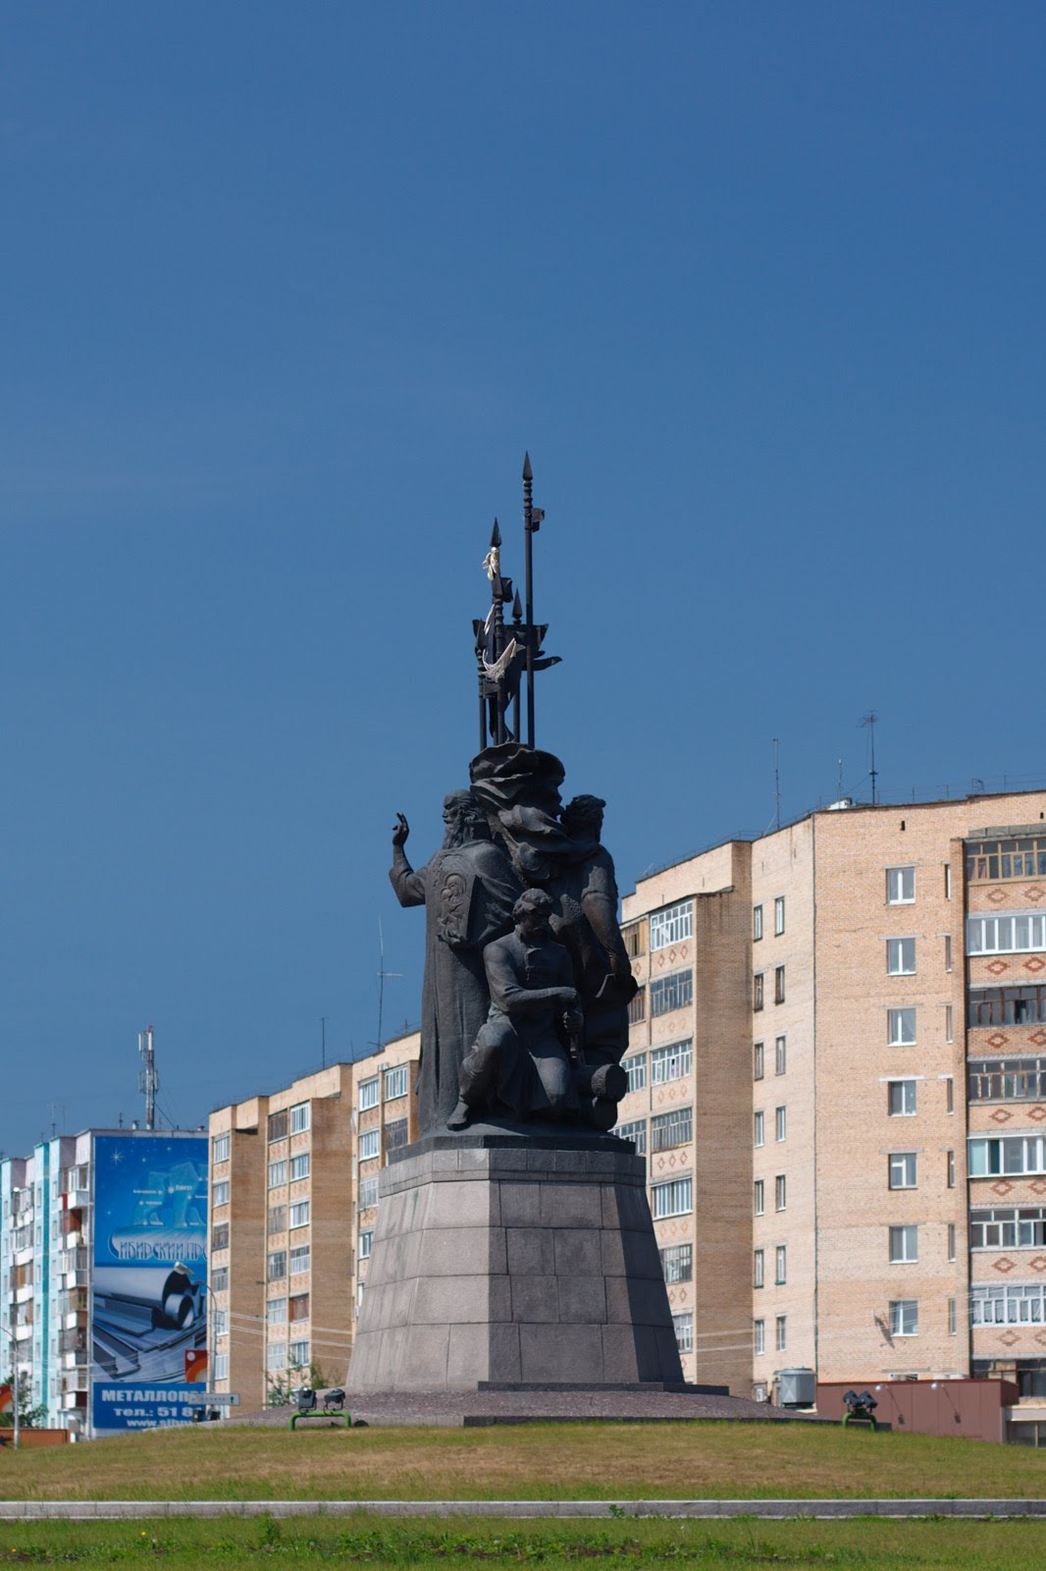

Slide 6
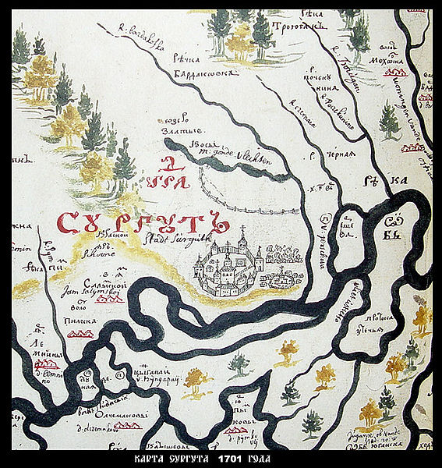

Slide 7
1960-е годы стали временем второго рождения Сургута, который стал центром добычи нефти и газа. В середине 20-х годов академик Губкин предсказал, что в Западной Сибири есть огромные залежи природного газа и нефти, но из-за начала Гражданской войны и других проблем в стране, разработкой нефтяных и газовых месторождений в Западной Сибири занялись не скоро. Лишь в середине 60-х годов экспедиция под руководством Салманова, в которую вошли 30 семей геологоразведчиков, впервые вступила на Сургутскую землю. А совсем скоро на месте современного Сургута забил первый фонтан нефти. Так появилась первая нефть на Сургутской земле. В последующие годы велась активная разработка нефтяных и газовых месторождений. И уже к середине 70-х годов бывший рабочий посёлок разросся до размеров настоящего города. 25 июня 1965 рабочий посёлок Сургут был преобразован в город. День города отмечается ежегодно 12 июня.

Slide 8
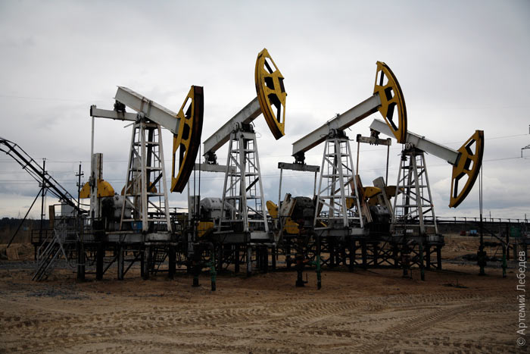
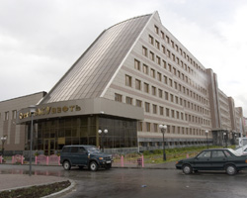
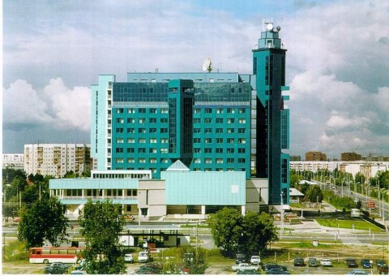
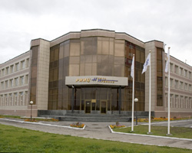
СургутАСУнефть
Газпром
РИИЦ «Нефть приобья»

Slide 9
Река обь
Город находится на территории Западно-Сибирской равнины, в центральной её части — тайге, среднесибирской низменности, на среднем течении и правом берегу р. Обь Протяженность Сургутского участка Оби составляет 100 км.
Обь - одна из величайших рек земного шара; среди рек России она занимает первое место по площади водосбора. Обь образуется от слияния рек Бии и Катуни, протекает через всю Западно-Сибирскую низменность и впадает в Обскую губу Карского моря. Общая длина реки, от места слияния названных рек до впадения в Обскую губу, равна 3680 км. Если же принять за исток Оби р. Иртыш, как более длинную, тогда длина системы Оби - Иртыша достигает 5570 км.
В водах Оби обитает около 50 видов и подвидов рыб, половина из них имеет промышленную ценность. Наиболее ценные виды: осётр, стерлядь, нельма, муксун. Объектами промысла являются в основном частиковые — щука, язь, налим, карась, окунь.

